Slide 1
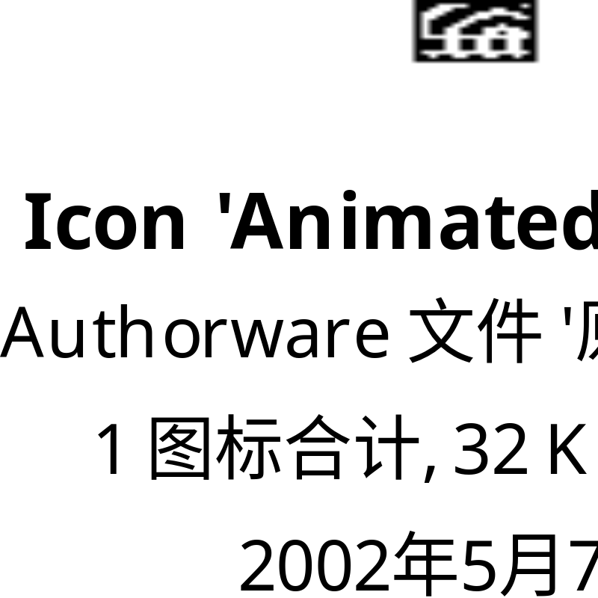
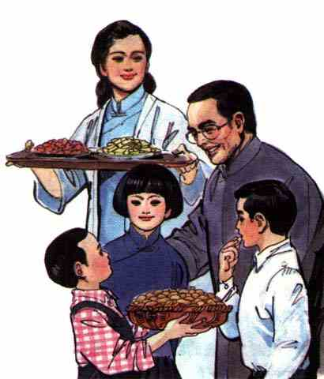
人要做有用的人，不要做只讲体面，而对别人没有好处的人
PPT模板下载：www.1ppt.com/moban/ 行业PPT模板：www.1ppt.com/hangye/
节日PPT模板：www.1ppt.com/jieri/ PPT素材下载：www.1ppt.com/sucai/
PPT背景图片：www.1ppt.com/beijing/ PPT图表下载：www.1ppt.com/tubiao/
优秀PPT下载：www.1ppt.com/xiazai/ PPT教程： www.1ppt.com/powerpoint/
Word教程： www.1ppt.com/word/ Excel教程：www.1ppt.com/excel/
资料下载：www.1ppt.com/ziliao/ PPT课件下载：www.1ppt.com/kejian/
范文下载：www.1ppt.com/fanwen/ 试卷下载：www.1ppt.com/shiti/
教案下载：www.1ppt.com/jiaoan/
落花生
——许地山

Slide 2
分角色读3—15自然段，思考：
有哪些人谈花生？
怎么谈的？
谁谈的重要？

Slide 3
父亲的话：
“花生的好处很多，有一样最可贵∶它的果实埋在地里，不像桃子、石榴、苹果那样，把 鲜红嫩绿的果实高高地挂在枝头上，使人一见就生爱慕之心。你们看它矮矮地长在地上，等到成熟了， 也不能立刻分辨出来它有没有果实，必须挖起来才知道。”
2 “所以你们要像花生，它虽然不好看，可是很有用，不是外表好看而没有实用的东 西。”

Slide 4
花生的好处很多，哪一样最可贵？
花生和桃子、石榴、苹果比，有什么不一样？
父亲的话有几方面意思？
哪方面是重点？

Slide 5
“人要做有用的人，不要做只讲体面，而对别人没有好处的人。”
1什么叫有用？
2对谁有用？
（对别人有好处）
（别人、社会、国家）
3举例谈一谈对这句话的理解。

Slide 6
具有花生品格的人：
工人，农民，教师……各种工作岗位上的普通劳动者，他们不图虚名，默默奉献……

Slide 7
总结全文
课文以谈花生的可贵之处，来说明做人的道理，是什么道理？
2 为了突出中心，作者在写作方法上，有什么特点？
（不图虚名，默默奉献）
（借物喻人，主次分明）

Slide 8
作业：
①抄写句子。（课后练习3）
②背诵自己喜欢的自然段。

